Slide 1
ПОРТФОЛІО
Вчителя історії та правознавства Дерев’янського ліцею
Кравчук галини володимирівни

Slide 2
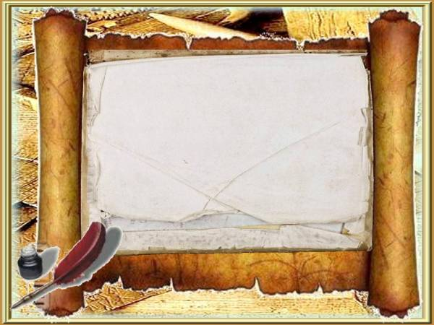
ДАТА НАРОДЖЕННЯ: 3 ЛЮТОГО 1994 РОКУ
ПОСАДА: ВЧИТЕЛЬ ІСТОРІЇ ТА ПРАВОЗНАВСТВА
ПЕДАГОГІЧНИЙ СТАЖ: 4 РОКИ
КВАЛІФІКАЦІЙНА КАТЕРГОРІЯ: МАГІСТР, ІСТОРИК, ВИКЛАДАЧ

Slide 3
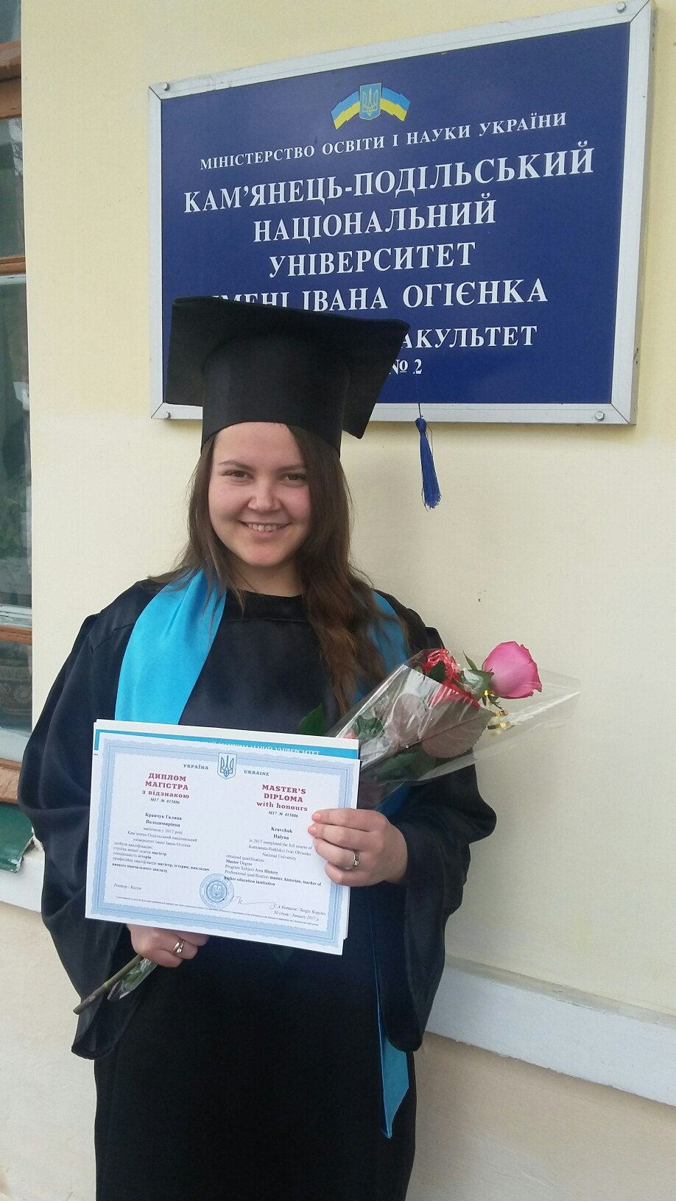
ОСВІТА
Диплом магістра з відзнакою
М17 № 015886 від 30.01.2017 року

Slide 4
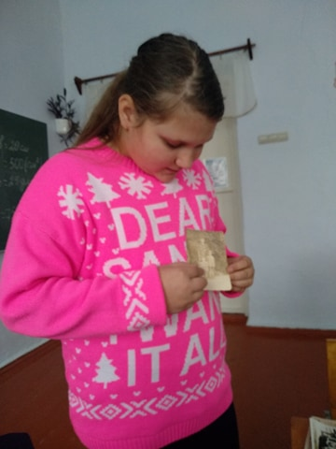
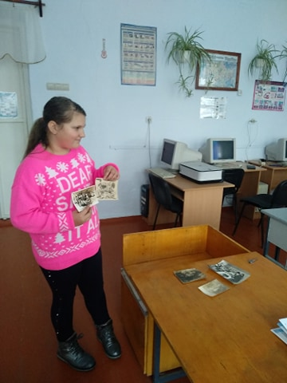
УРОК ІСТОРІЇ В 5 КЛАСІ ПРАКТИЧНЕ ЗАНЯТТЯ: «ПРО ЩО ГОВОРИТЬ СІМЕЙНИЙ АЛЬБОМ»

Slide 5
УРОК ЗВИТЯГИ «Зима, що нас змінила»

Slide 6
Підвищення кваліфікації

